Slide 1


PROJET 4 OPEN CLASS ROOMS DATA SCIENCE ANTICIPEZ LES BESOINS EN CONSOMMATION ELECTRIQUE DES Bâtiments
ETUDIANT : Sylvain CARLEVATO, MENTOR : ZIED JEMAI

Slide 2



Introduction
En 2050, la ville de Seattle s'est fixé pour objectif d'atteindre un niveau de neutralité Carbone.
Afin de ne pas supporter de nouveaux surcoûts, à l'image des relevés des campagnes effectuées en 2015 et 2016, la ville a besoin de prédictions pour ses bâtiments non destinés à l'habitation.

Slide 3
Plan
Introduction
Présentation de la Problématique
Analyse des Données
Piste de Modélisations
Présentation du Modèle Final
Conclusion

Slide 4
probléMATIQUE

Slide 5
Présentation DE LA probléMATIQUE
Données de consommation disponibles pour les bâtiments de la ville de Seattle pour les années 2015 et 2016.
Coût important d’obtention des relevés à collecter.
Objectifs :
Prédictions des émissions en Dioxyde de Carbone et de la consommation totale d’énergie en kBtu sans récupération des relevés annuels.
Evaluation de l’Intérêt de l’ENERGYSTARScore.
Mise en place d’un modèle de prédiction réutilisable.

Slide 6
INTERPRETATION DE LA PROBLEMATIQUE
EDA
Exploratory Data Analysis
Feature Engineering : Caractéristiques intrinsèques des bâtiments non résidentiels
Données à prédire
Consommation totale des bâtiments : SiteEnergyUseWN(kBtu)
Emissions totales des bâtiments : TotalGHGEmissions
ENERGYSTARScore
Comparaison de son intérêt en essayant de modéliser sans et avec

Slide 7
ANALYSE DES Données

Slide 8
CLEANING
Défauts du jeu de données initial
Données 2015 et 2016 non alignées : Nom de colonnes différentes pour le même type d’information
Casse de certains colonnes / Informations quasiment identiques
NaN
Complétion des valeurs manquantes quand applicable
Suppression des observations contenant des NaN pour conserver un maximum de features
Suppression des Outliers : Valeurs négatives et nulles pour certaines variables quantitatives

Slide 9
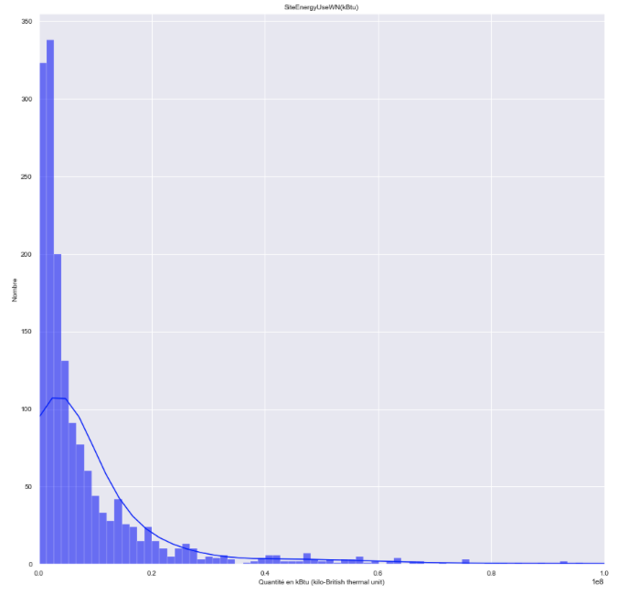
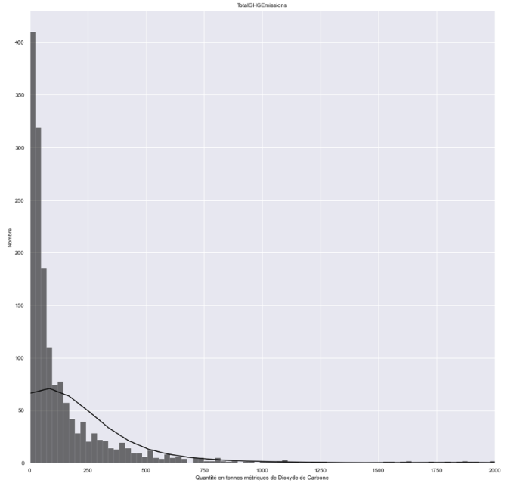
histogramme DES VARIABLES CIBLES

Slide 10
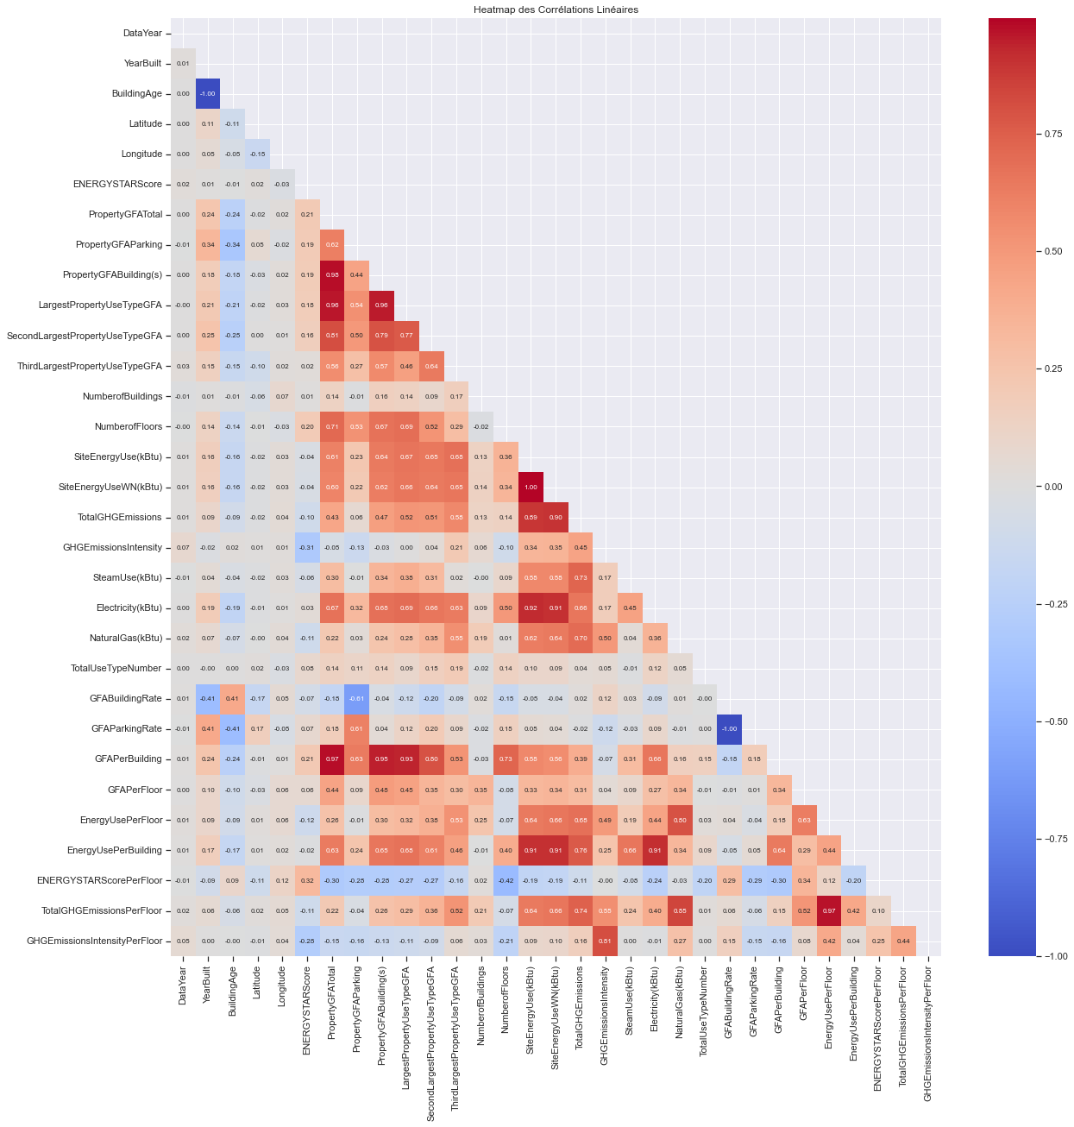
Heatmap de corrélation

Slide 11
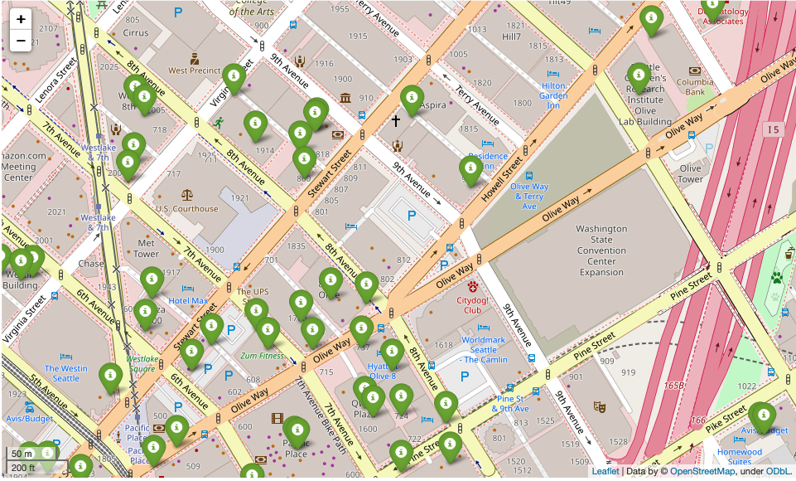
MAP CONSOMMATION D’ENERGIE NEIGHBOURHOOD SEATTLE : « Steward STREET » et « OLIVE WAY »

Slide 12
PISTES DE MODéLISATIONS

Slide 13
PROCESS
Split de Données en Entrée (Matrice X) et de la Variable Cible (Vecteur y)
Split du jeu de données en jeu d’entraînement (train) et jeu de test (test)
Préparation des Variables Quantitatives et Qualitatives (Data Pre-processing)
Normalisation des Variables Quantitatives par RobustScaler
Encodage des Variables Qualitatives par Get Dummies
Modélisation

Slide 14
Modèle BASELINE
Modèle Baseline : Utilisation de Baseline Dummy Regressor, car une simple "Baseline" sert d'élément de comparaison avec d'autres "régresseurs ».
Prédiction de la moyenne du « training set ».
Prédiction de la médiane du « training set ».

Slide 15
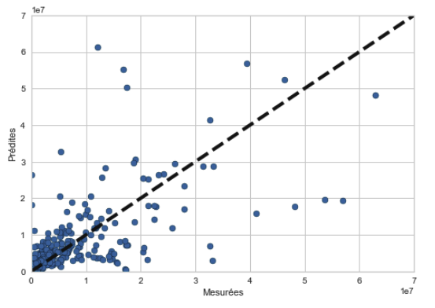
REGRESSION LINEAIRE MULTIPLE
Régression Linéaire Simple : y_{i} = a_{i}x_{i} + b + ɛ
Y = Variable à prédire, Variable endogène
X = Variable prédictive, Variable exogène.
Nous avons disposé d’un échantillon de n couples de points (x_{i}, y_{i}), (indépendants et identiquement distribués), et nous avons voulu prédire les Valeurs de Y en fonction des Valeurs prises par X.
Graphique : Conso d’Energie / Pas de Variable ENERGYSTARScore : R² = 0.468

Slide 16
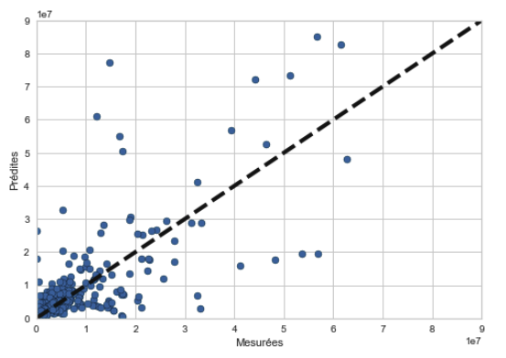
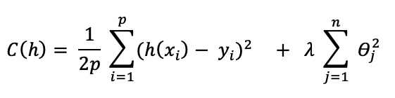
REGRESSION RIDGE
Méthode de pénalisation intuitive, utile pour limiter l'instabilité des prédictions liée à des variables explicatives trop corrélées entre elles.
Cette fonction de pénalisation se base sur la norme dite L2 qui correspond à la distance euclidienne.
Réglage du paramètre Lambda.
Graphique :
Conso d’Energie / Pas de Variable ENERGYSTARScore :
R² : 0.468

Slide 17
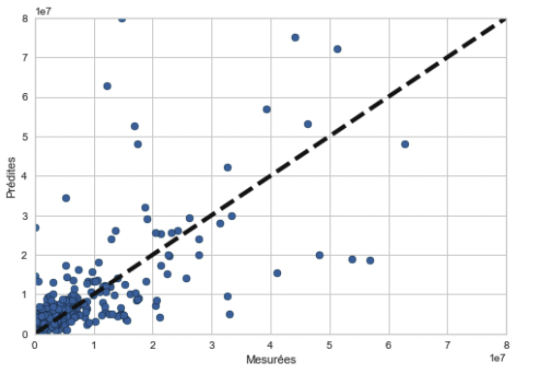
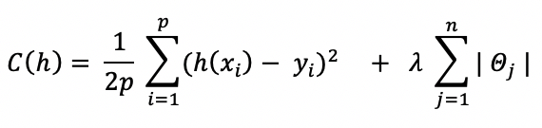
REGRESSION LASSO : « least ABSOLUTE SHRINKAGE AND SELECTION OPERATOR »
Graphique :
Conso d’Energie / Variable ENERGYSTARScore :
R² : 0.467
Notion de rétrécissement de l’espace de recherche et opération de sélection de variables.
Cette fonction de pénalisation se base sur la norme dite L1 qui correspond à la distance de Manhattan.
Forme de pénalisation permettant de rendre nul certains coefficients de variables explicatives.
Simplification du modèle, par élimination de Variables.

Slide 18
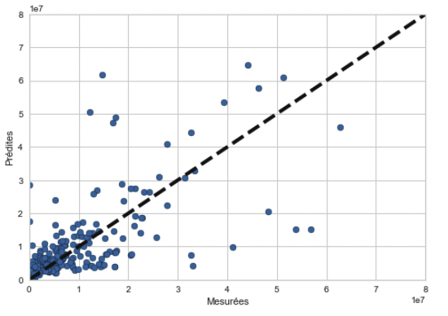
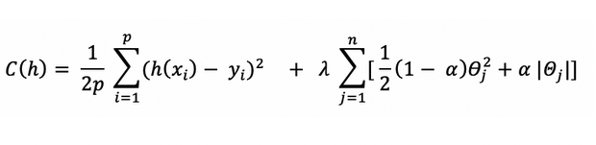
REGRESSION ELASTIC NET
Combinaison de la Technique Lasso et de la Technique Ridge.
Paramètre ɑ définissant l'équilibre entre Lasso et Ridge :
Pour ɑ = 1, régression Lasso.
Pour ɑ = 0, Régression Ridge.
Graphique :
Conso d’Energie / Variable ENERGYSTARScore :
R² : 0.279

Slide 19
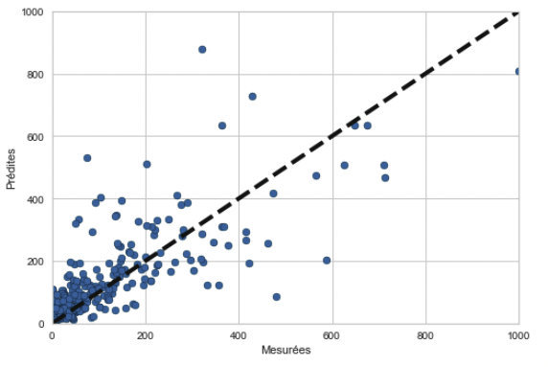
REGRESSION RANDOM FOREST
Méthode de Bagging.
Découpe du dataset en plusieurs sous-ensembles aléatoirement constitués d’échantillons.
Entraînement du modèle sur chaque sous-ensemble : il y a autant de modèles que de sous-ensembles.
Combinaison de tous les résultats des modèles (notion de vote) ce qui nous donne un résultat final.
Graphique :
Emissions CO₂ / Sans Variable ENERGYSTARScore :
R² : 0.225

Slide 20
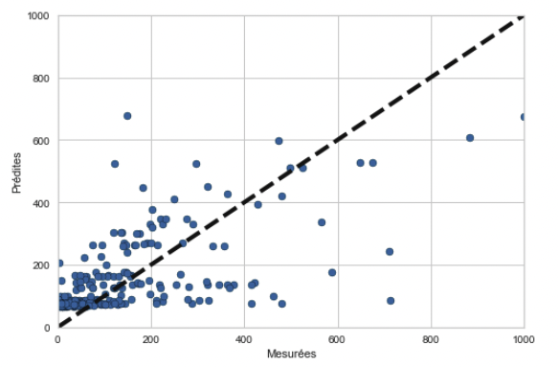
REGRESSION XGBOOST
Boosting de Gradient : Algorithme d’apprentissage supervisé dont le principe et de combiner les résultats d’un ensemble de modèles plus simple et plus faible afin de fournir une meilleur prédiction.
Méthode d’agrégation de modèles.
Gestion des problèmes de régression et de classification.
Utilisation d’Hyperparamètres.
Graphique :
Emissions CO₂ / Avec Variable ENERGYSTARScore :
R² : 0.260

Slide 21
TARGETS « conso ENERGIE » ET « EMISSIONS CO2 » METHODE
Définition Grille de Paramètres : GridSearch
Entraînement des Modèles :
N modèles / Training Set / Cross Validation
Comparaison des Modèles par rapport aux Métriques

Slide 22
Modèle : Paramètres
Elastic Net | SVR | XGBOOST | RANDOM FOREST REGRESSION
Alpha : [0.0001, 0.001, 0.01, 0.1, 1, 10, 100] | Gamma : [1e-8, 1e-7, 1e-6, 1e-5, 1e-4, 1e-3, 1e-2, 1e-1] | N_estimators : [100,500,1000] | N_estimators : [10,50,100,300]
L1_ratio : [0.0, 1.0, 0.1] | Epsilon : [0.001, 0.01, 0.1, 1] |  | Min_samples_leaf : [1, 3, 5, 10]
Tol : [0.1,0.01,0.001,0.0001] | C : [0.001, 0.01, 0.1, 1, 10] |  | Max_features : [auto, sqrt]

Slide 23
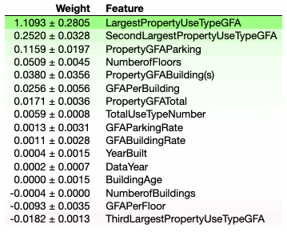
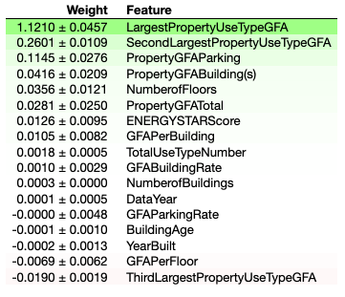
FEATURE IMPORTANCE SANS ET AVEC VARIABLE ENERGYSTARScorE / SITEENERGYUSEWN(Kbtu)

Slide 24
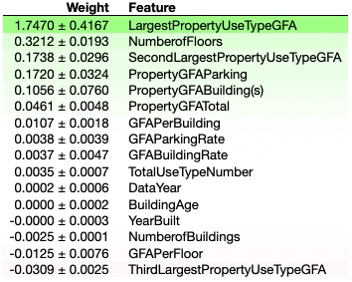
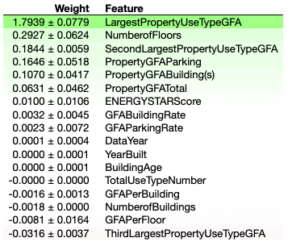
FEATURE IMPORTANCE SANS ET AVEC VARIABLE ENERGYSTARScorE / TotalGHGEmissions

Slide 25
Presentation DU MODèLE FINAL

Slide 26
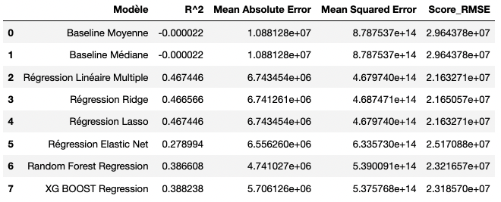
RESULTATS MODELE / METRIQUES : ENERGYSTARScorE / SITEENERGYUSEWN(Kbtu)

Slide 27
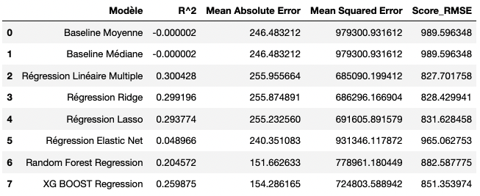
RESULTATS MODELE / METRIQUES : ENERGYSTARScorE / TotalGHGEmissions

Slide 28
INTERET DE LA VARIABLE ENERGYSTARSCORE
Feature traitée à part du modèle initial (moins de données disponibles).
Entraînement d’un modèle Random Forest Regressor (grid search CV).
RMSE obtenue sur jeu de test, amélioration très légère de la performance du modèle.
Arbitrage à réaliser : fastidieux à calculer, faible amélioration du modèle.

Slide 29
CONCLUSION
Utilisation de l’ensemble des modèles de régression.
Influence des Hyperparamètres sur les scores obtenus à partir des Modèles.
Résultats satisfaisants de la Régression Ridge et de la Régression Lasso pour la Target SiteEnergyUseWN(kBtu), avec conservation de la Variable ENERGYSTARScore.
Résultats satisfaisants de la Régression Ridge et de la Régression Lasso pour la Target TotalGHGEmissions, avec conservation de la Variable ENERGYSTARScore.

